Slide 1
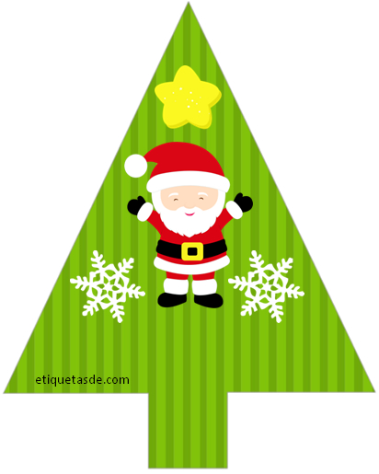
Tarjetitas Multiuso para navidad
etiquetasde.com
Hoja-Papel A4/Carta
Feliz Navidad
Feliz Navidad

